Slide 1
ScrumMe
Integrantes:
Gabriel Centurión
Maximiliano Félix

Slide 2
Objetivo
Investigar , utilizar , evaluar Grails y diferentes tecnologías Web integrables a dicho framework.

Slide 3

Scrum
Scrum define un marco de trabajo ágil, al cual se le incorporan un conjunto de buenas practicas.
Su filosofía se basa en involucrar a los actores en el proceso de desarrollo.

Slide 4
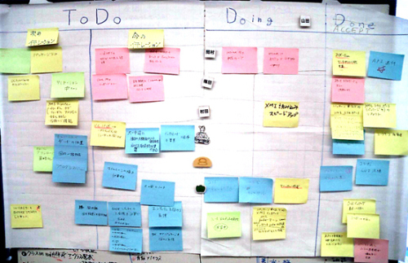
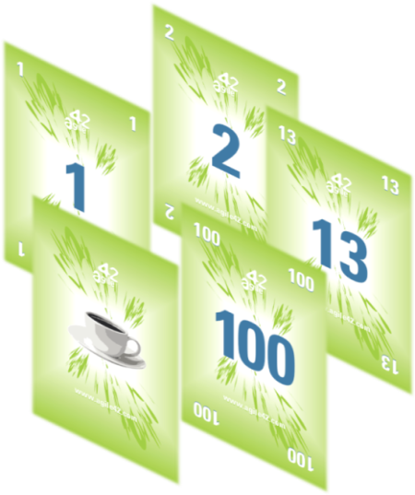
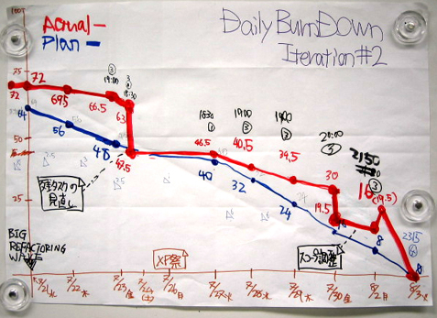
La aplicacion
Provee soporte para los artefactos utilizados en Scrum.
Como ser Sprints, tareas, reuniones, planning pocker, gráficas entre otros.

Slide 5
¿Qué es Grails?
Framework de desarrollo web
Arquitectura MVC
Construido sobre frameworks existentes (hibernate, spring, sitemesh, quartz, etc)
Utiliza Groovy como lenguaje de programación. Lenguaje dinámico.
Compatible con código y librerías Java.
Extensible a través Plugins
Principios:
  DRY – Don’t repeat yourself
  Convention-over-Configuration - minimiza la configuración en archivos externos

Slide 6
Ventajas
Desarrollo rápido y ágil
Alta productividad
  No hay configuración XML
  Entorno de desarrollo listo para usar
Reutilización de código
Permite concentrarnos en la solución del problema, sin tener que “reinventar la rueda”
Incorporación de funcionalidades a través de plug-ins
Ideal para desarrolladores Java. El conocimiento no se “pierde” gracias a poder utilizar Java o Groovy indistintamente.

Slide 7
Otras Tecnologías Utilizadas
Quartz para agendado de procesos
Flash en la generación de gráficas
JQuery y JQueryUI para la interfaz gráfica
Spring Security para la seguridad y control de acceso
XFire para exposición de webservices
J2ME para consumo de webservices
RSS para mostrar mensajes al usuario

Slide 8
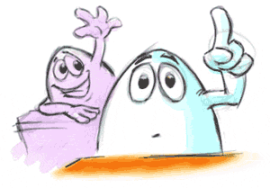
Preguntas

